Slide 1

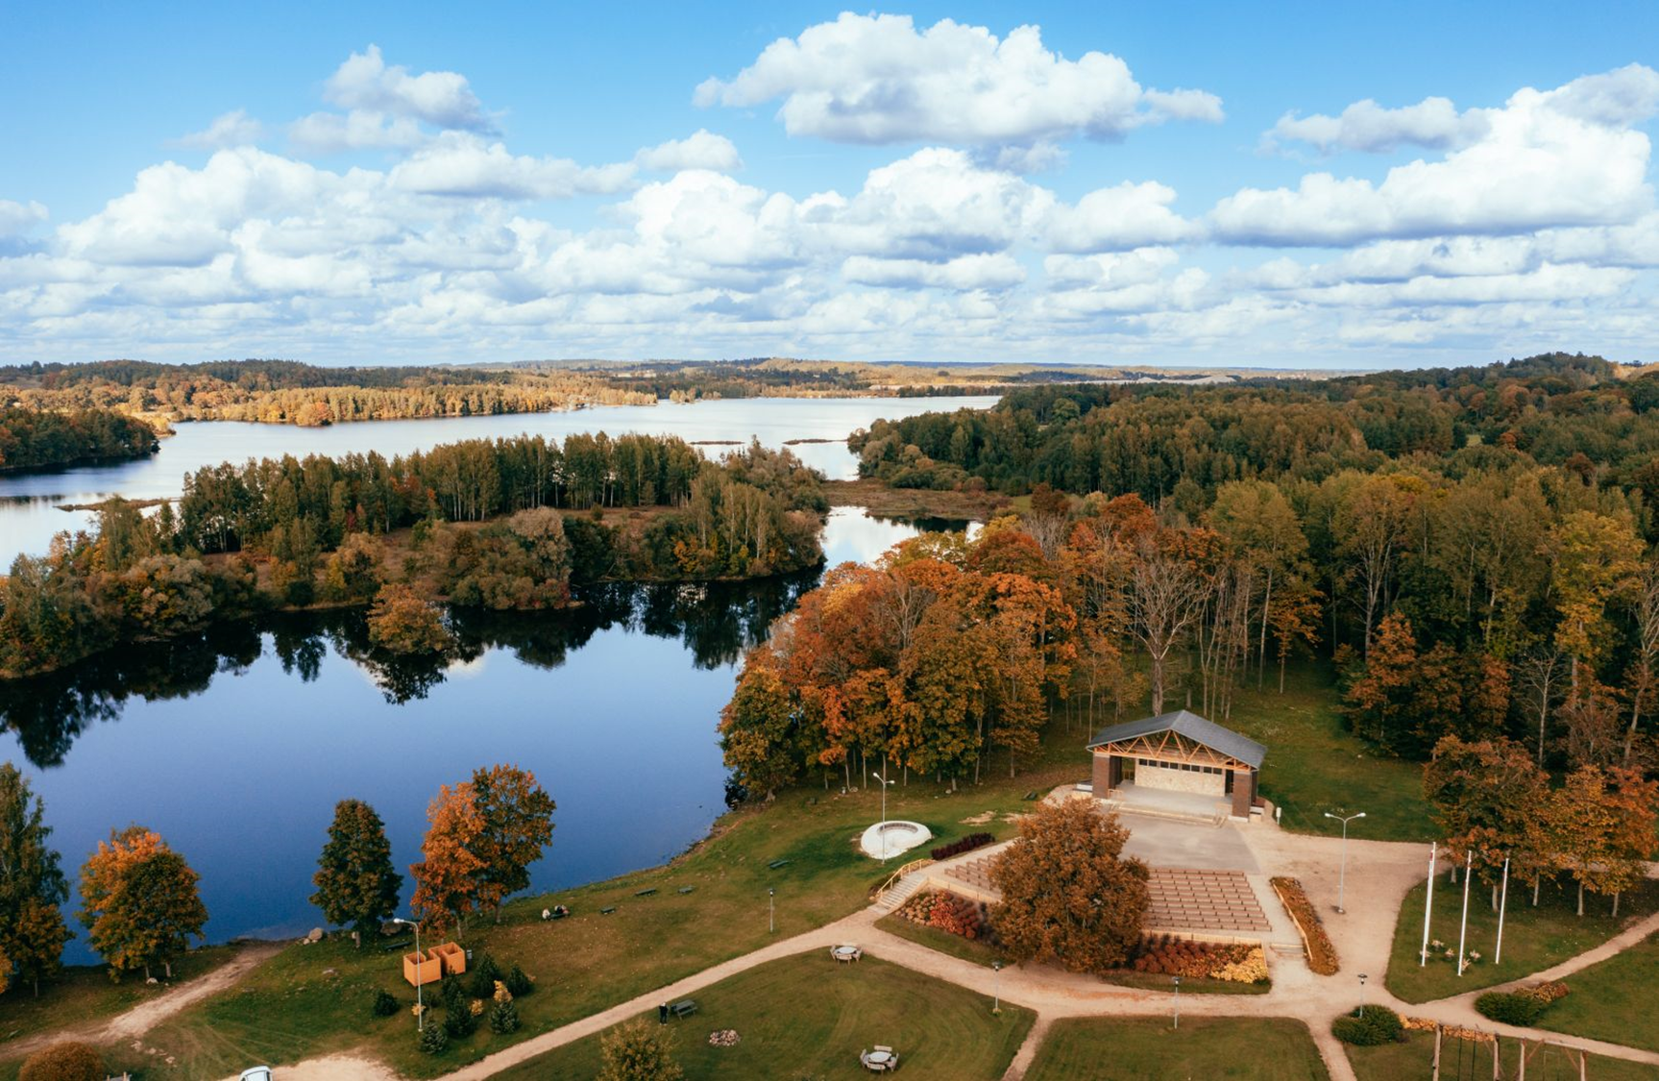

Jēkabpils novada vietējā rīcības grupa

Slide 2
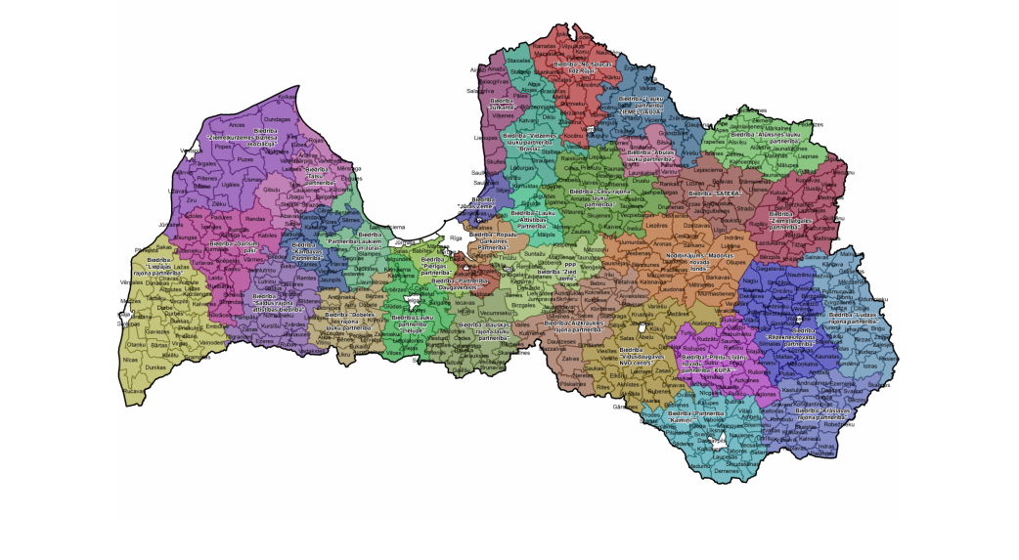
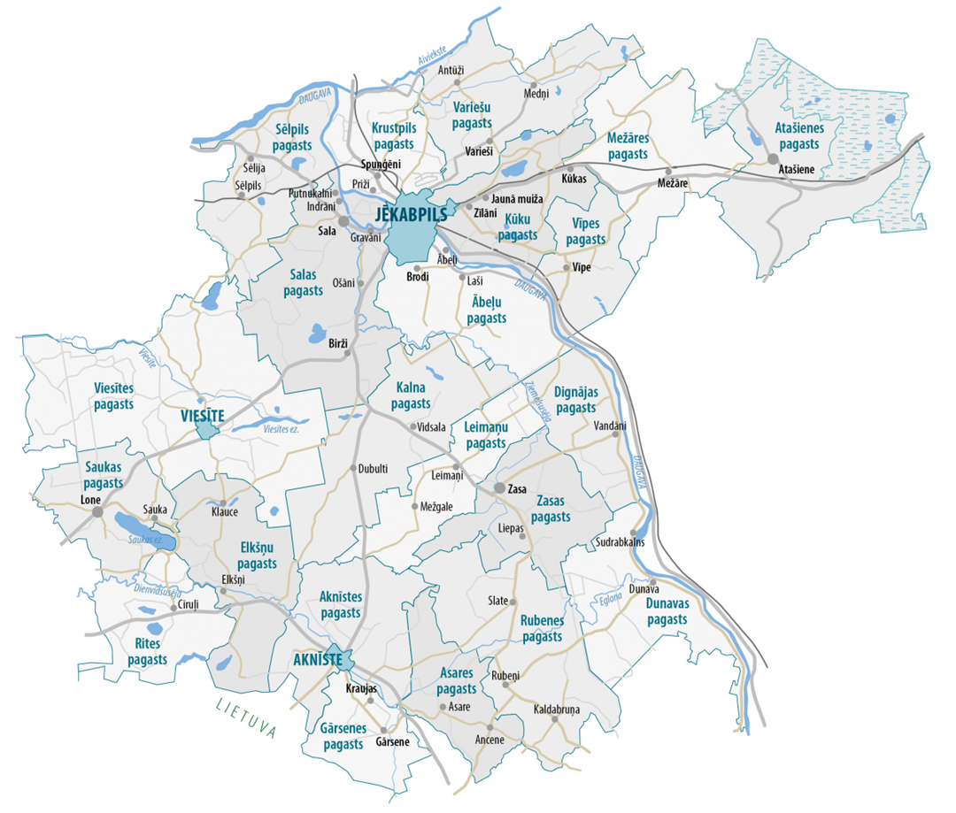

VRG Latvijā

Slide 3
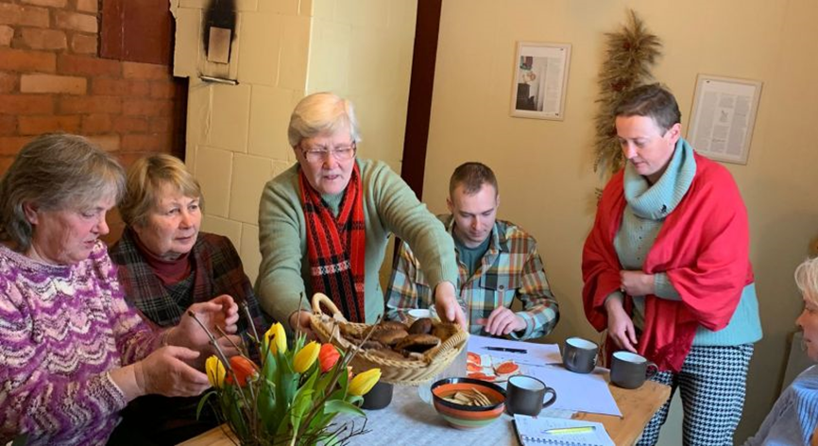
Vietējās rīcības grupas (VRG) ir:
lauku iedzīvotāju,
kopienu,
organizāciju,
uzņēmēju
un pašvaldību apvienības,
kas darbojas noteiktā lauku teritorijā un rūpējaties par lauku attīstības jautājumiem.
VRG darbības balstās LEADER/sabiedrības virzītas vietējās attīstības pieejā:
izvirzot uz vietējām vajadzībām balstītus mērķus
tiem atbilstošus rīcības plānus.

Slide 4

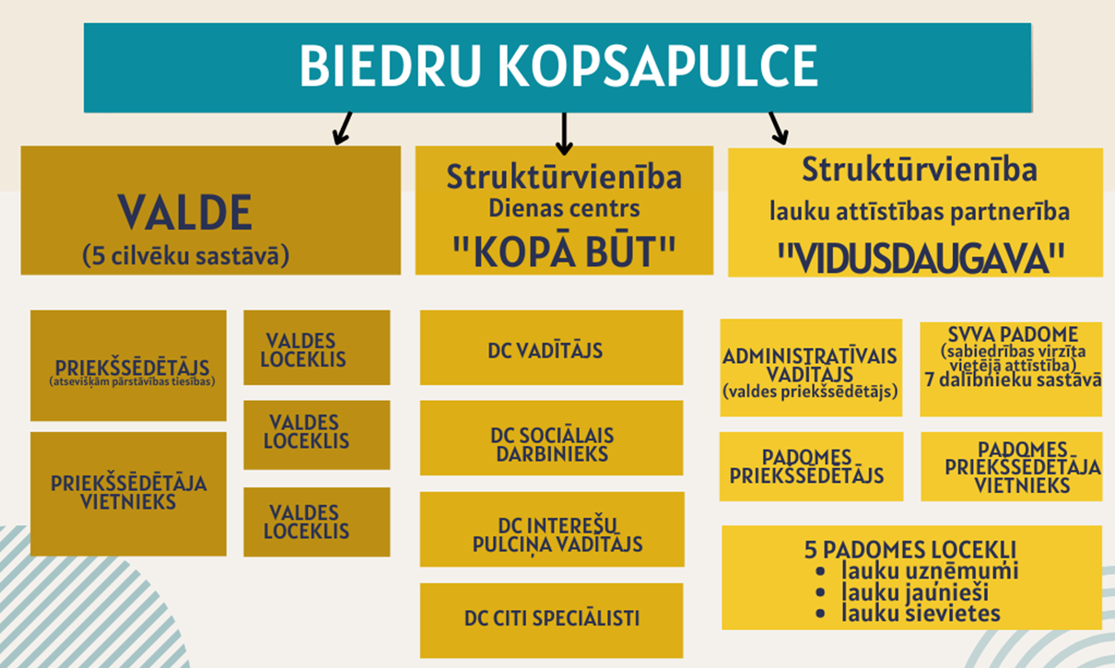

Slide 5
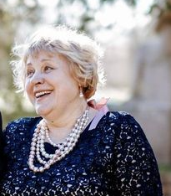
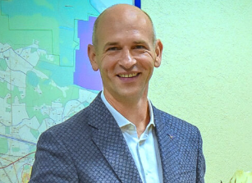
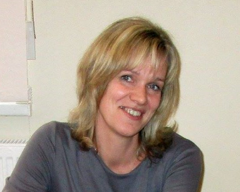
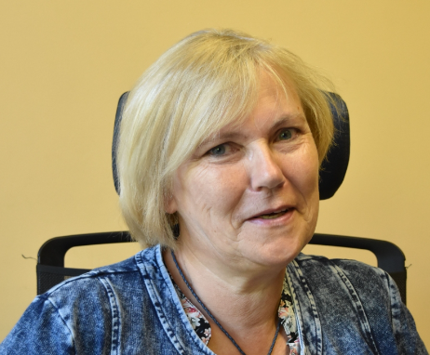
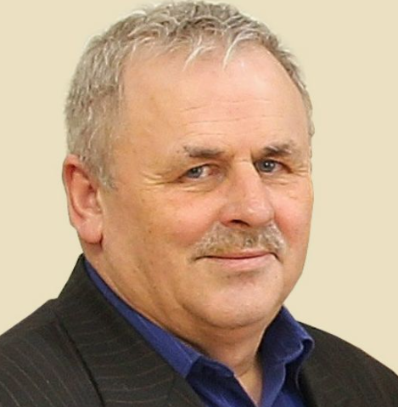
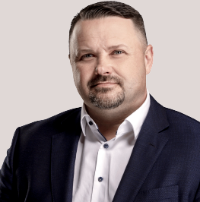
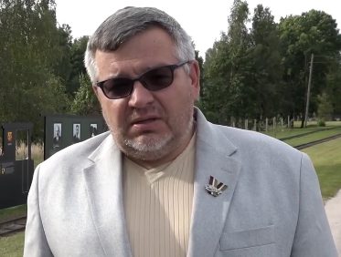
VRG “Lauku attīstības partnerība “Vidusdaugava”” SVVA padome
Valentīna Čāmāne, Padomes priekšsēdētāja, lauku uzņēmēja
Gvido Liepiņš, Padomes priekšsēdētāja vietnieks, pārstāv lauku uzņēmēju intereses
Ilze Līce, Padomes loceklis, pārstāv lauku sieviešu intereses
Anita Putka, Padomes loceklis, pārstāv lauku jauniešu intereses
Jānis Subatiņš, Padomes loceklis, pārstāv lauku teritorijas NVO
Kārlis Stars, Padomes loceklis, pārstāv Jēkabpils novada pašvaldību
Alfons Žuks, Padomes loceklis, pārstāv Jēkabpils novada pašvaldību

Slide 6
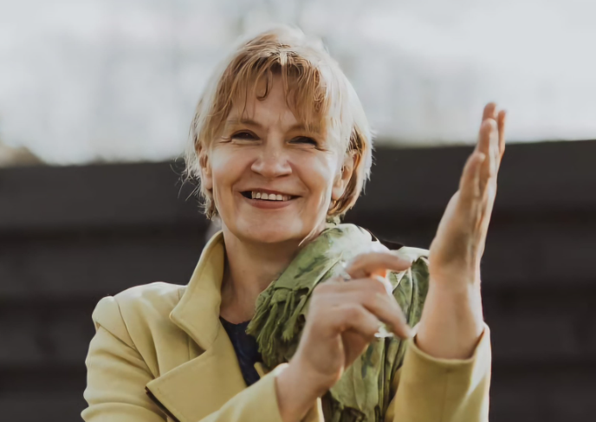
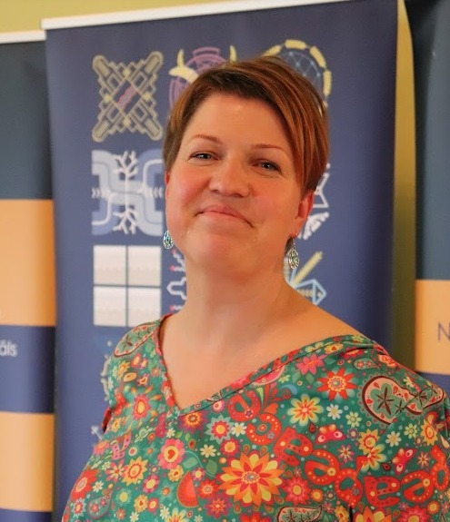
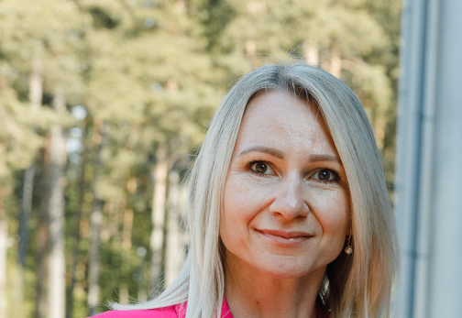

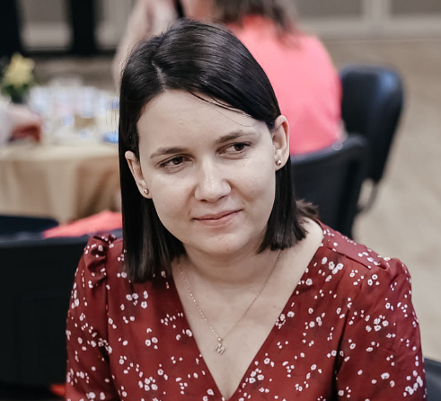

VRG “Lauku attīstības partnerība “Vidusdaugava”” darbinieki
Agita Pleiko, administratīvā direktore
Santa Šmite, projektu kooordinatore
Lāsma Lapiņa, biroja administratore
Māra Bitāne, projektu kooordinatore
Monta Lipša, aktivitāšu koordinatore
Madara Borisova, sabiedriskās attiecības

Slide 7
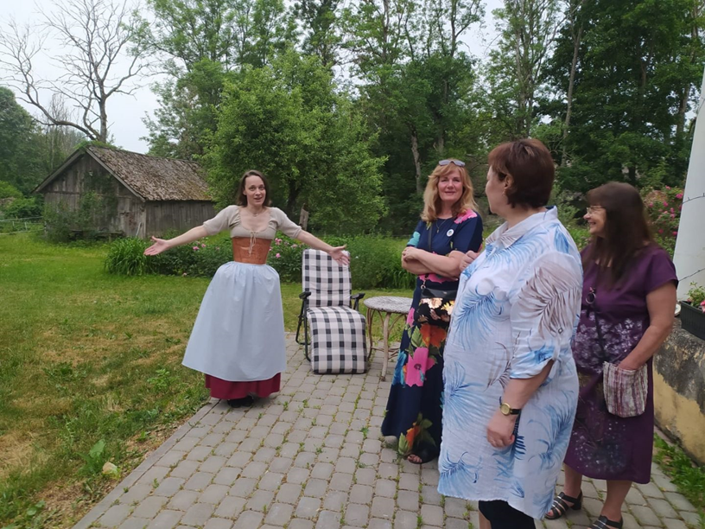
SVVA stratēģija un vīzija par lauku attīstību
Partnerības teritorija ir daudzveidīga, pievilcīga un ērta dzīves vide, kurā stipras vietējās kopienas un stabila uzņēmējdarbība sniedz attīstības iespējas ikvienam cilvēkam.
Teritorija, kurā atšķirība transformējas sadarbībā, radot jaunu pievienoto vērtību.
Visām iedzīvotāju grupām ir pietiekošas nodarbinātības, izaugsmes un pakalpojumu saņemšanas iespējas, ir attīstīta sadarbība starp dažādām dzīves sfērām un apdzīvotajām vietām. Publiskā infrastruktūra kalpo iedzīvotāju vajadzībām un atspoguļo vietējo identitāti.
Iedzīvotāju dzīvesveidu raksturo patstāvība, pašvērtības un vietas vērtības apziņa, atvērtība jaunām iespējām, sociālā atbildība.
MOTO: «LABĀKAIS NO IESPĒJAMĀ»

Slide 8
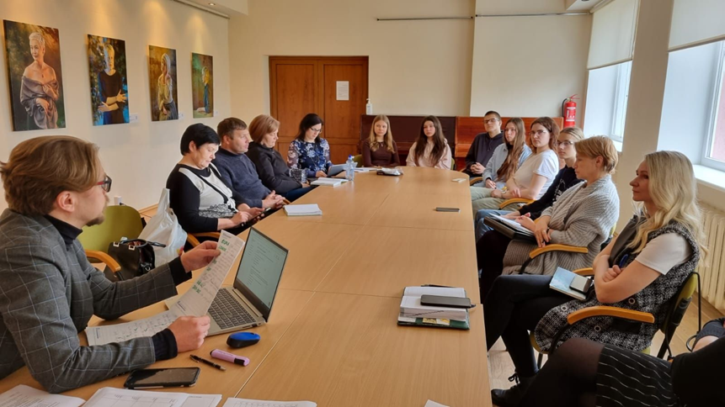
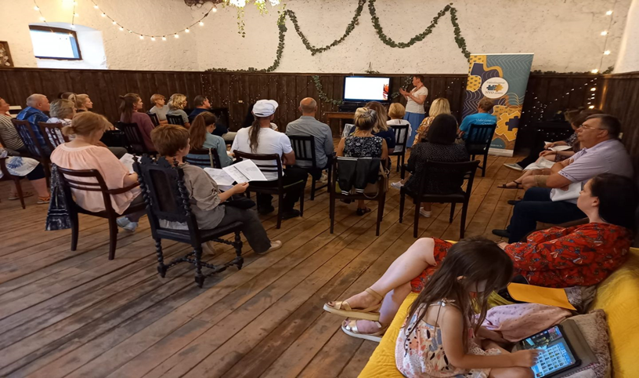
SVVA realizēšanai izvirzītie stratēģiskie mērķi:
M1 Atbalsts uzņēmējdarbības uzsākšanai un attīstībai.
M2 Atbalsts lauku kopienu un jauniešu iniciatīvām.
M3 Atbalsts kultūrai un vietas identitātes stiprināšanai.
M4 Veselīga un ērta dzīves vide.

Slide 9
Rīcības uzņēmējiem I
R1 «Stiprie un uzņēmīgie»
(pamata atbalsta intensitāte 40%, ir arī 65% un 75%).Maks. summa 100 000 EUR (ja būvniecība), maks. summa 70 000 EUR (ja pārējais)
Atbalsts individuālajai nodarbinātībai, mājražošanai, strādājošo pārkvalifikācijai visu vecumu iedzīvotājiem ar akcentu maiņu no «meklēju darbu» uz «izveidoju sev darbavietu».
Kredītresursu nepieejamība lauku teritorijās, potenciālajiem uzņēmējdarbības uzsācējiem nepietiekams starta finansējums.
Jaunas uzņēmējdarbības nišas, īpaši pakalpojumu nozarē, mobilie pakalpojumi.
ES Zaļā kursa pasākumi, energoefektivitāte, ekotehnoloģiju atbalsts.
R2 «Lauku biļete»
(pamata atbalsta intensitāte 40%, ir arī 65% un 75%). Maksimāli - fiksētā summa 15000 EUR.)
Akcentēts atbalsts jaunajiem uzņēmējiem;
Kvalitatīva dzīves vide ģimenēm ar bērniem, jauniešiem;
Teritorijas pievilcības palielināšana, akcentējot kā kvalitatīvu dzīves videi arī attālākos teritorijas pagastus.

Slide 10
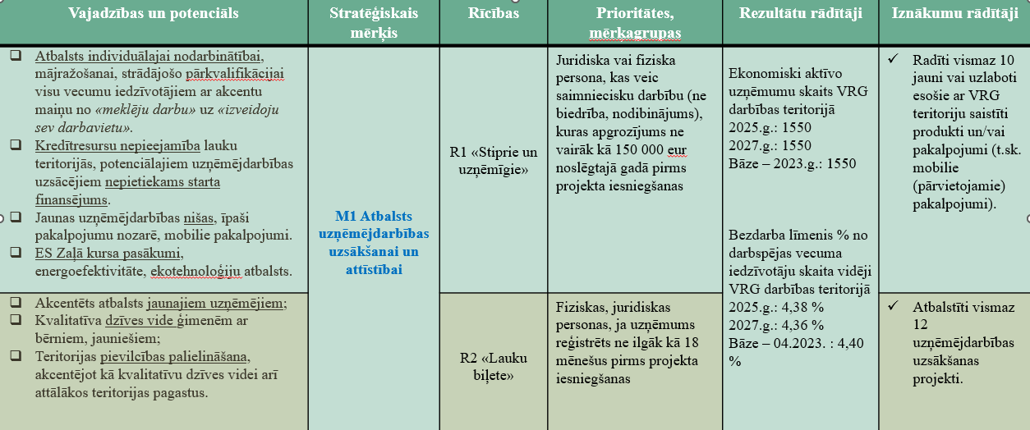
Rīcības uzņēmējiem II

Slide 11
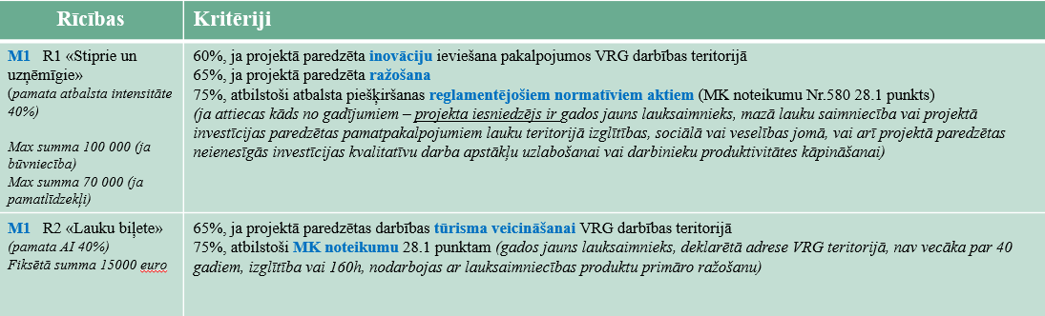
Rīcības uzņēmējiem III

Slide 12
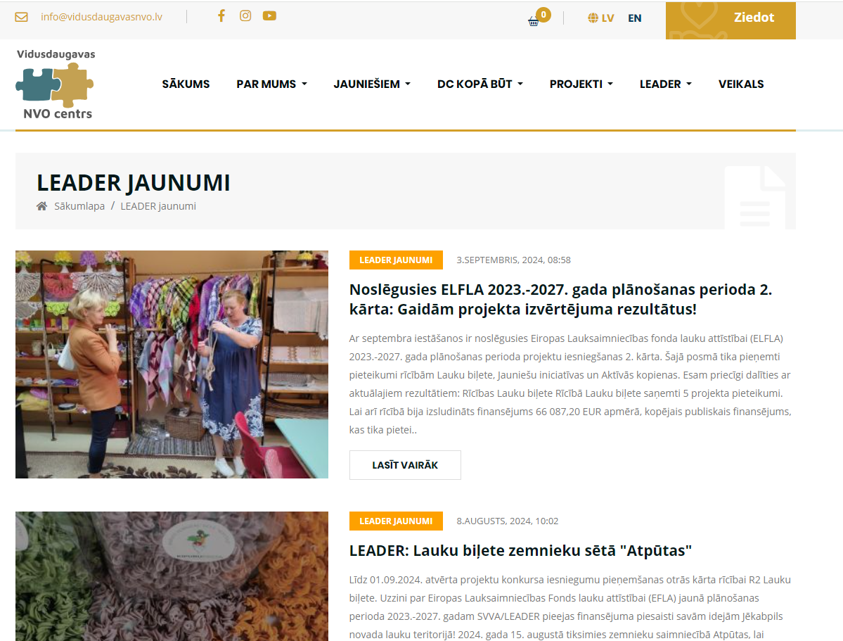
AKTUĀLAIS
ŠĪ GADA OTKTOBRĪ tiks izsludināta nepātrauktā uzņēmējdarbības kārta
Visa informācija: https://www.vidusdaugavasnvo.lv/lv/leader

Slide 13
